Slide 1
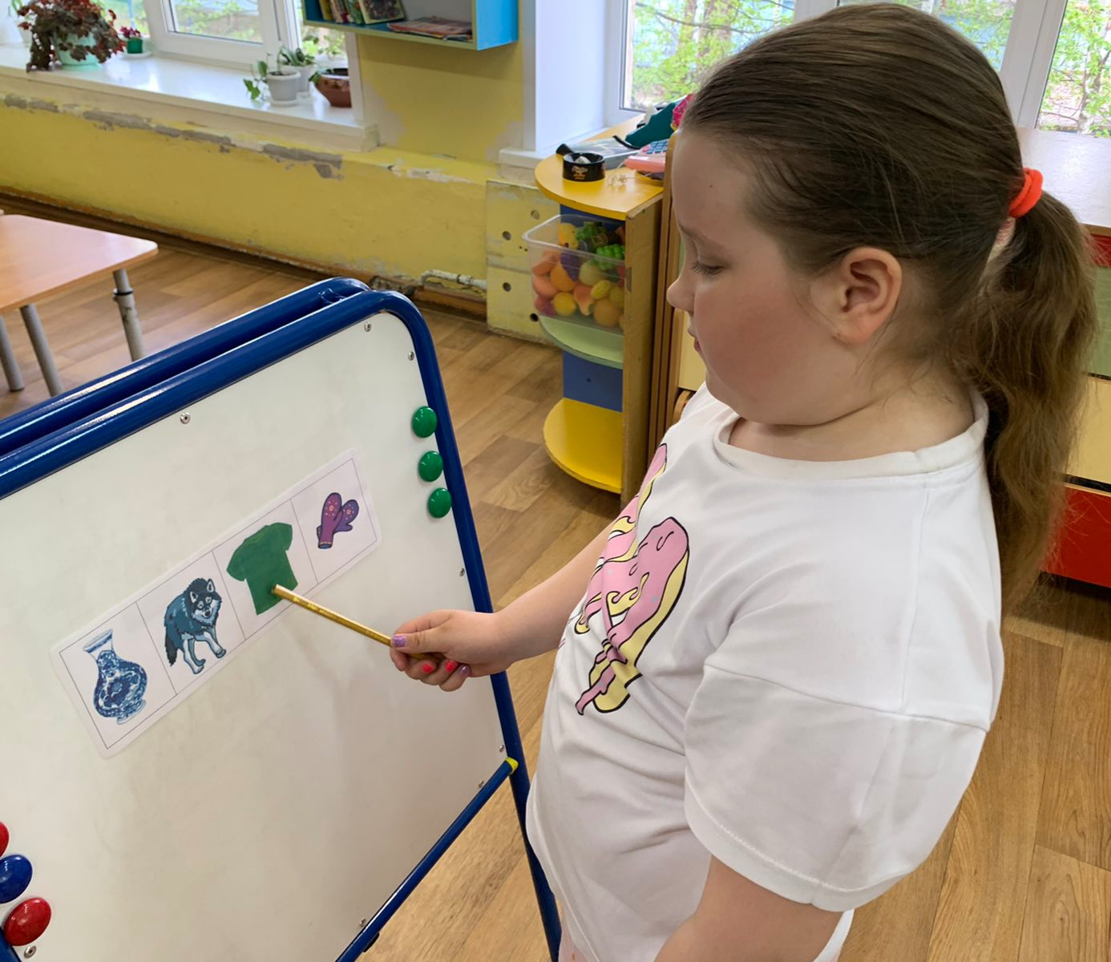
Нашли лишнюю картинку, обращая внимание на наличие в словах звуков [В] и [Ф], и объяснили свой выбор.

Slide 2
Дети весело поиграли в мяч, меняя в слогах и словах звук [В] на звук [Ф] и наоборот.

Slide 3
Используя имеющиеся знания, умения и навыки, дети вставляли недостающую букву и читали получившееся слово.

Slide 4
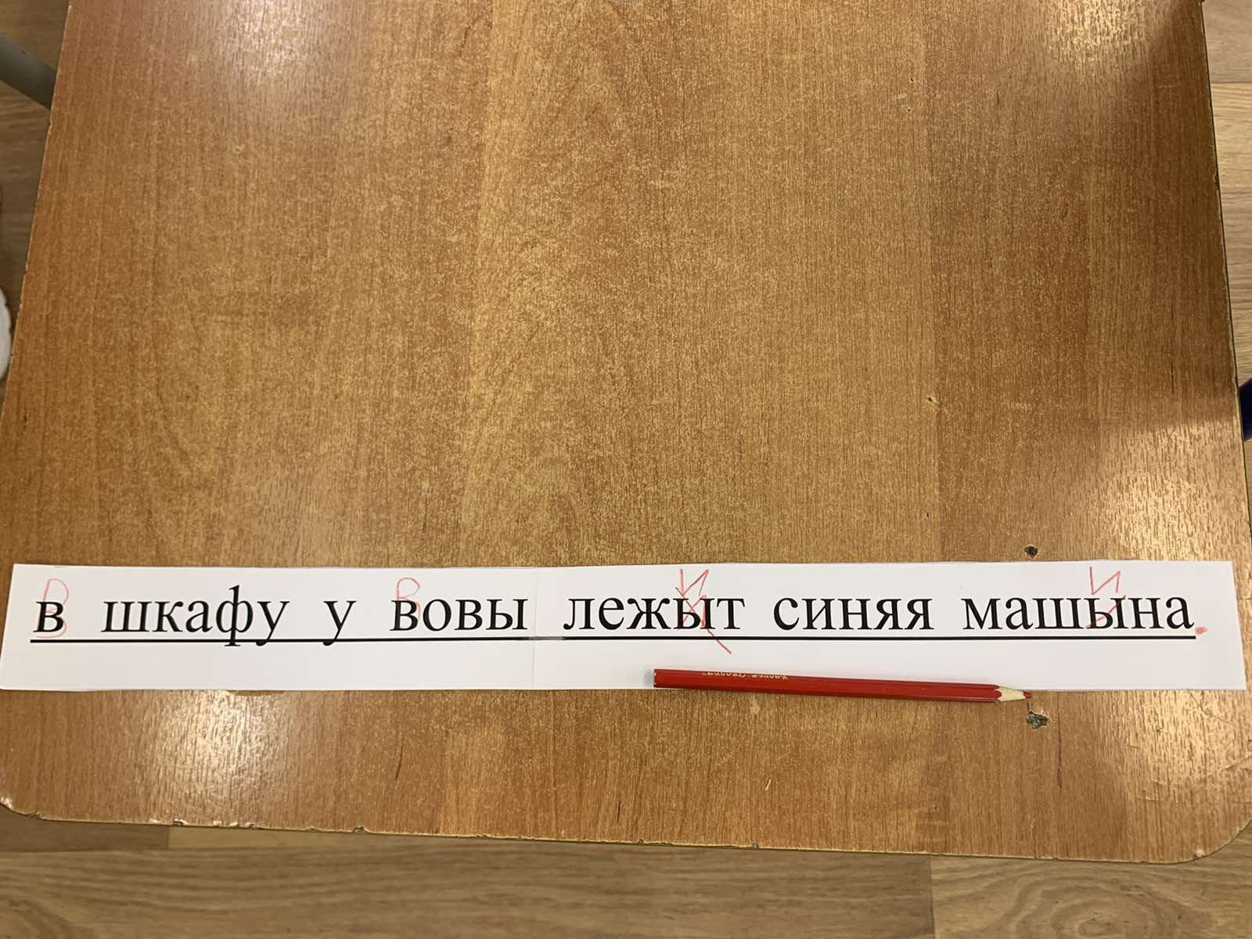
Вспомнив правила написания предложения, имён собственных и сочетаний «ШИ» и «ЖИ», дети смогли найти и исправить все ошибки.

Slide 5
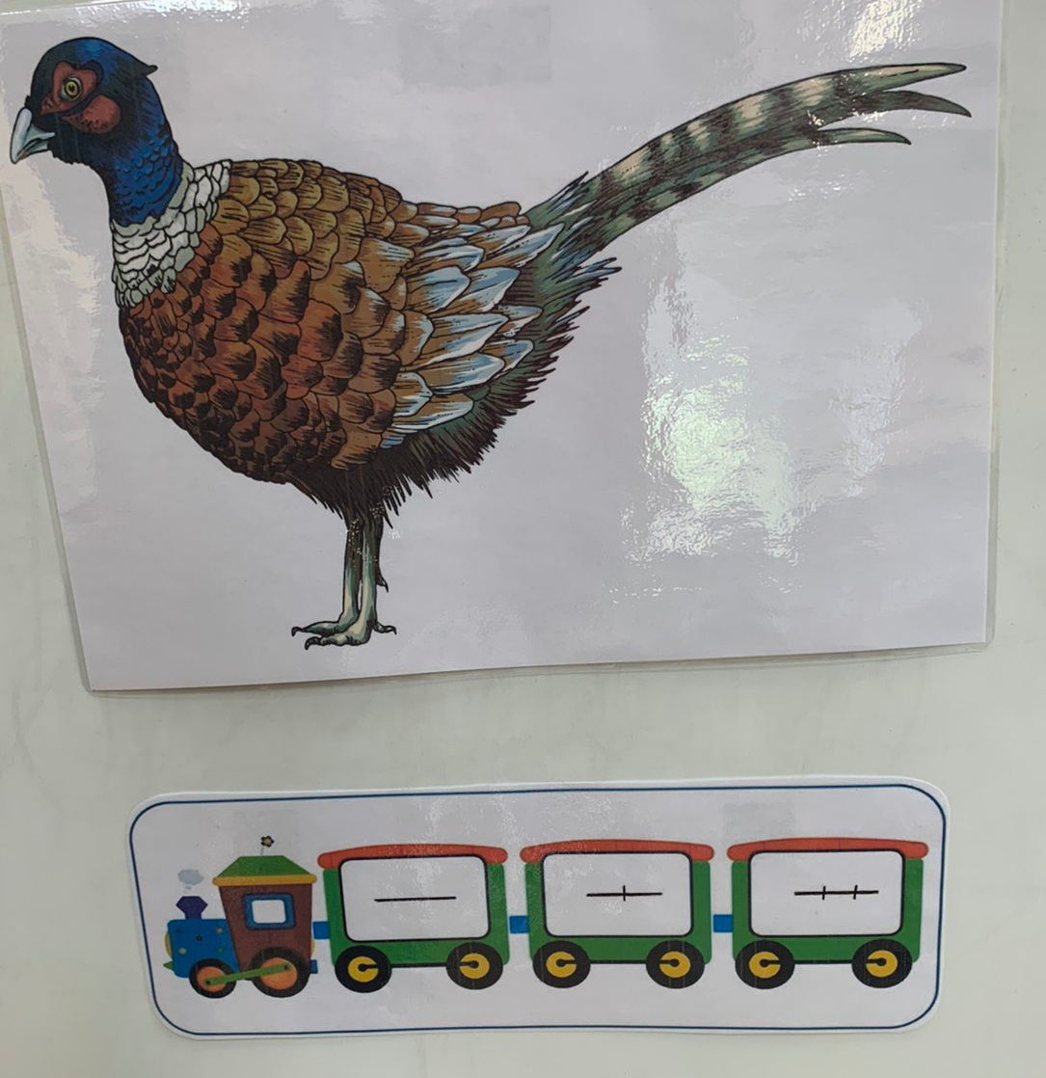
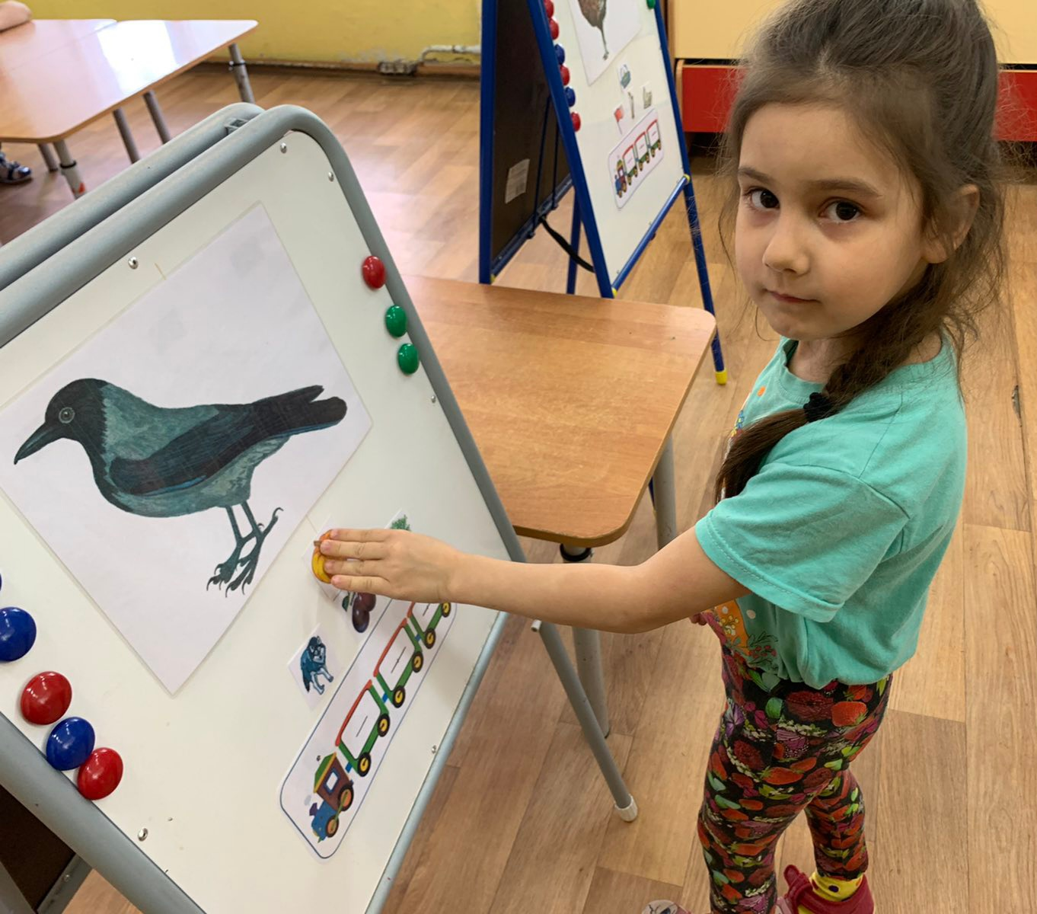
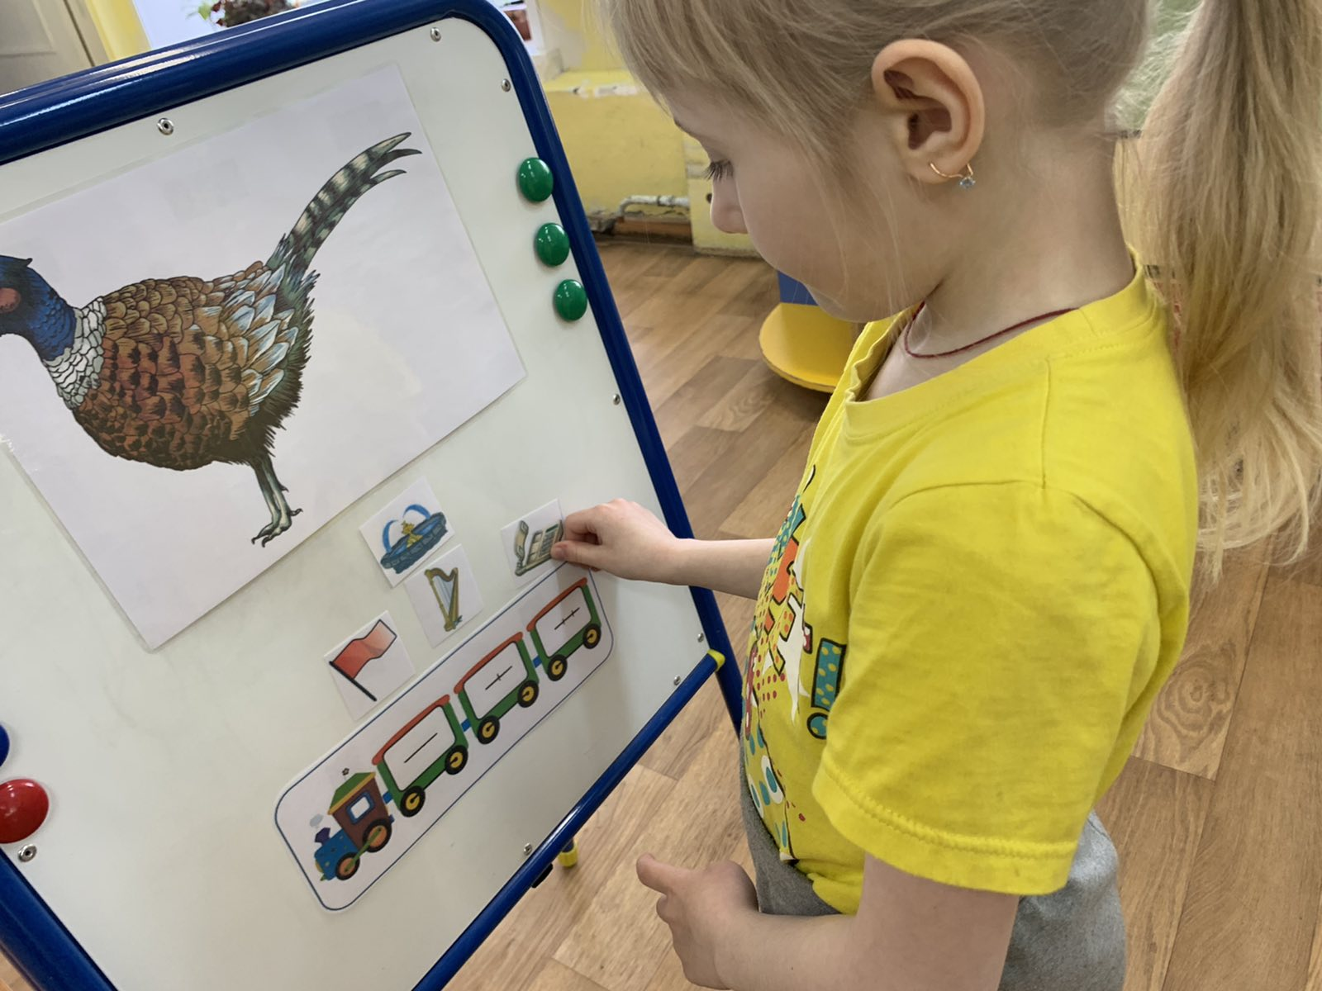
Обнаружив подарки для птенцов, дети помогли разложить их в вагончики для воронят и фазанят, согласно их слоговой структуре.

Slide 6
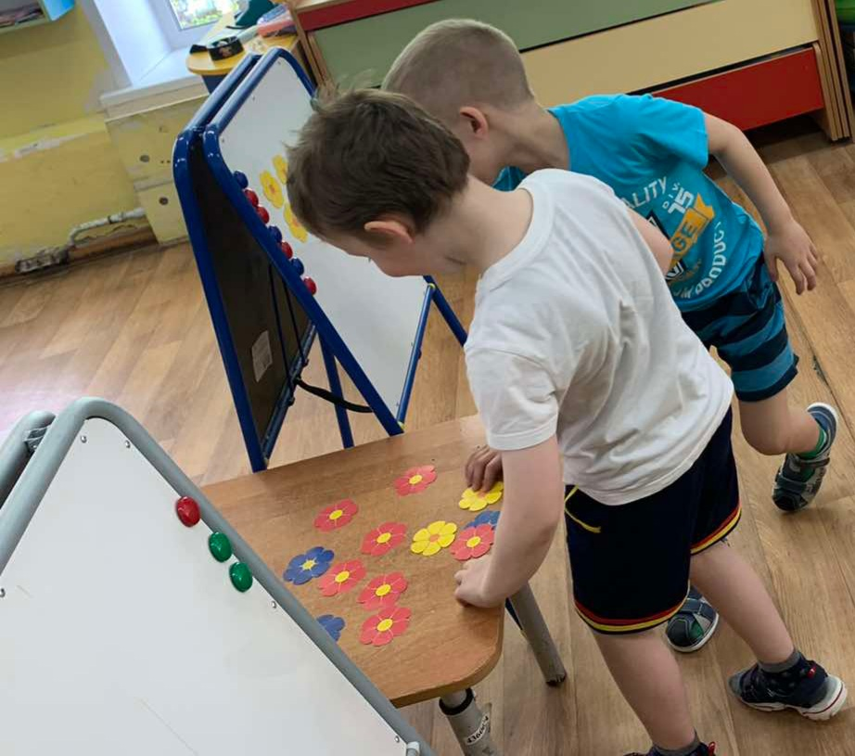
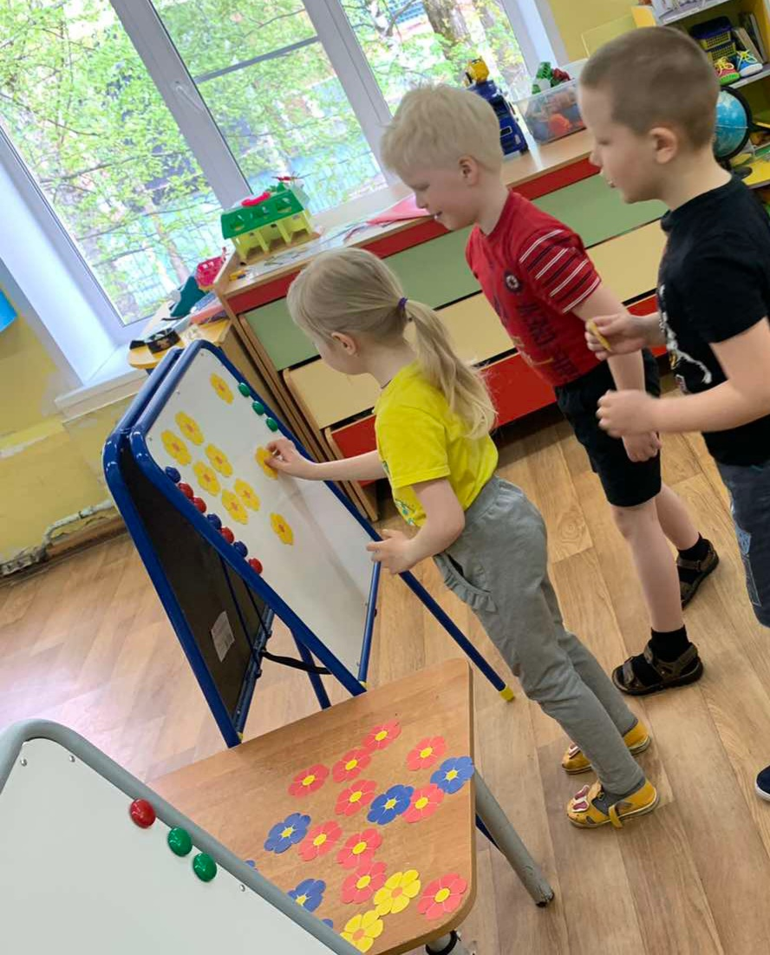
Подводя итоги занятия, дети оценили, как они сегодня смогли помочь птицам. Ребята решили, что справились хорошо и трудностей в ходе выполнения заданий у них не возникло. Все выбрали жёлтые цветы.

